Slide 1
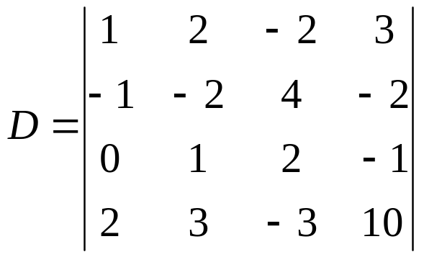
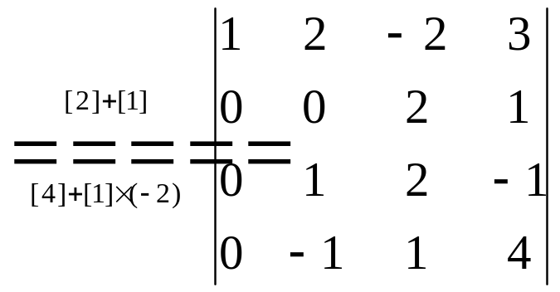
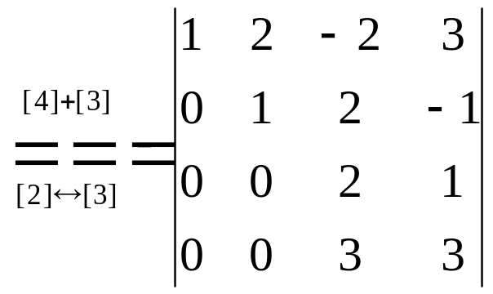
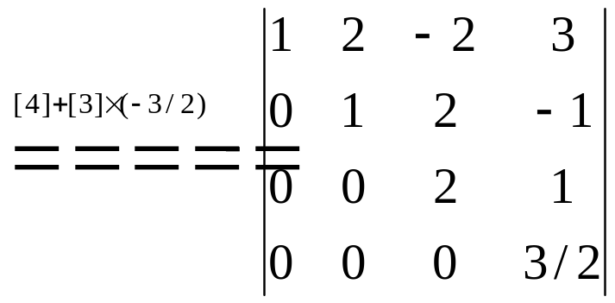
1.2 n 阶行列式的计算
计算方法：利用定义或性质
例1
上、下三角行列式均等于其主对角元素的乘积
例2
= −2×(3/2)= −3

Slide 2
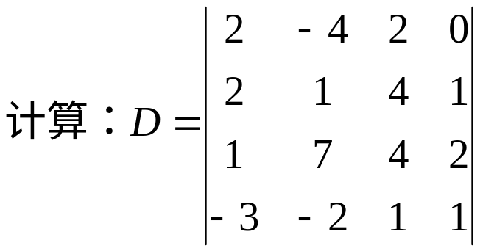
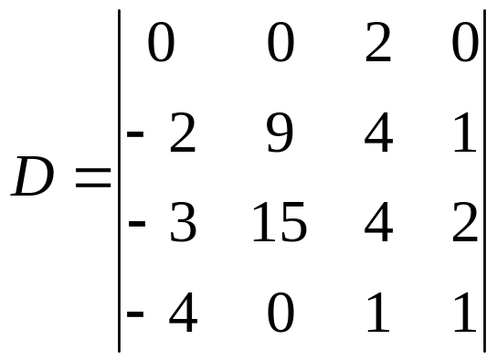
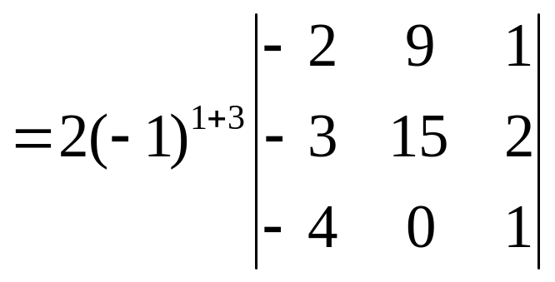
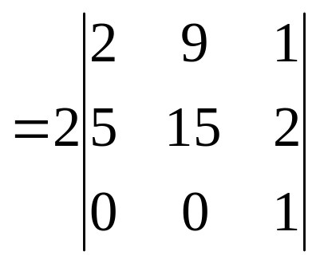
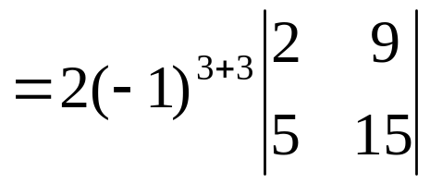
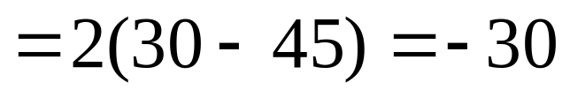
例3
第1行化为只有一个非0元
将第3列乘 −1加到第1列
再将第3列乘2加到第2列
对第1行展开
对第3行展开
第3列乘4加到第1列

Slide 3
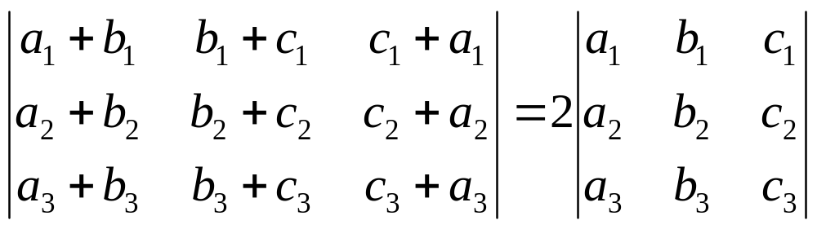
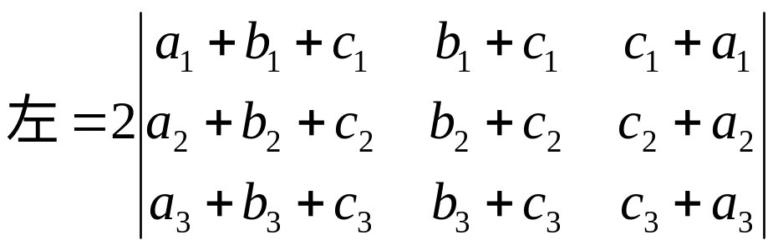
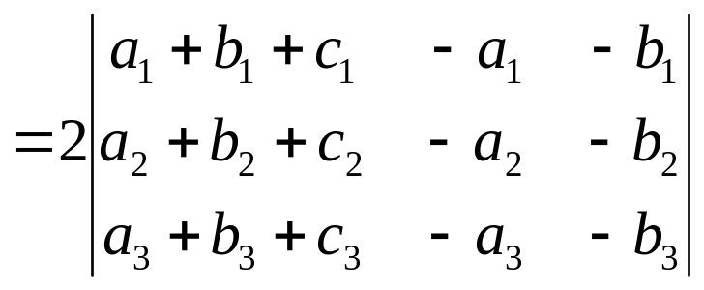
例4 证明：
证法1
把左端行列式的第2, 3列加到第1列，提出公因子2
把第1列乘(−1)加到第2, 3列
将第2, 3列加到第1列
提出第2, 3列的公因数(−1)

Slide 4
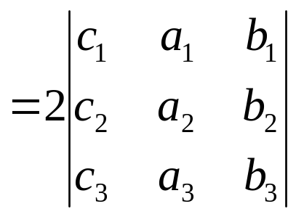
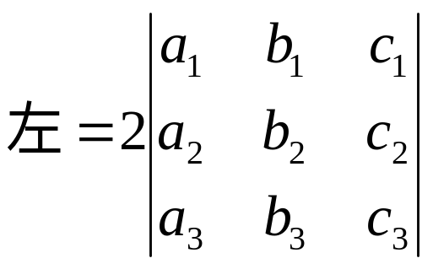
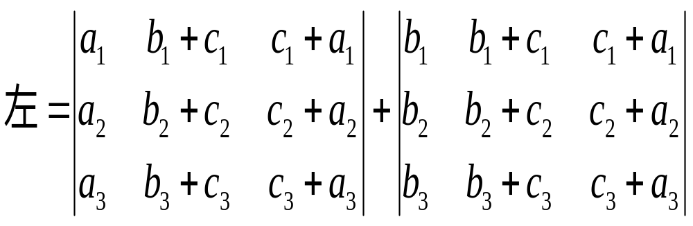
再作两次列对换
证法2 用性质3，将左式表示成2³个行列式之和(n阶可以表示成2^{n}个) 。

Slide 5
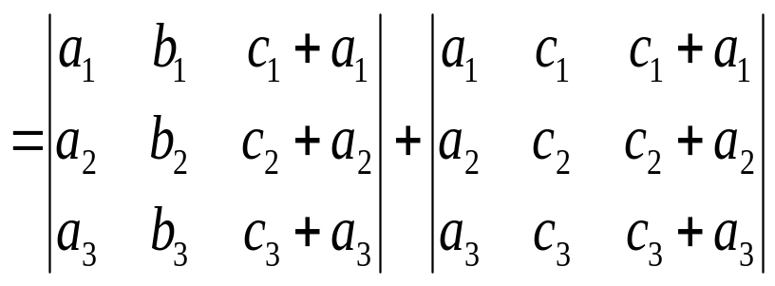
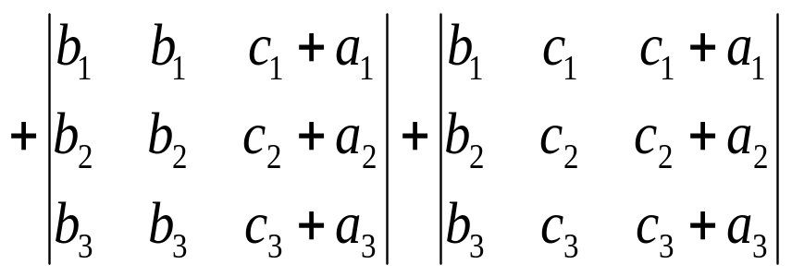
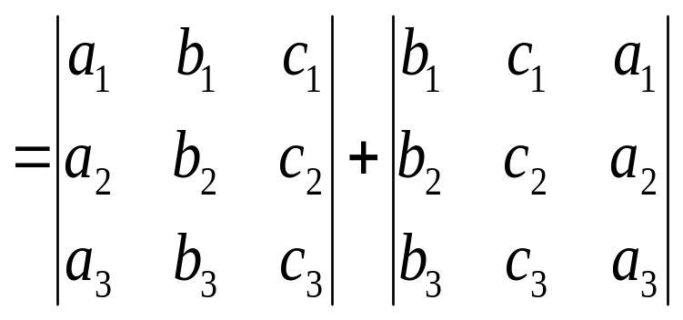
拆成8个，其中有6个行列式各有两列相等而等于零
=右式
对换2次

Slide 6
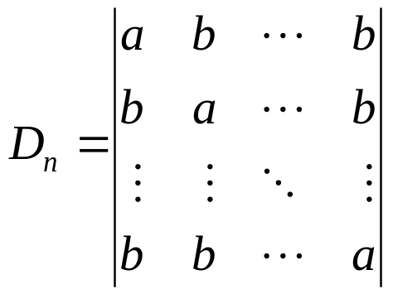
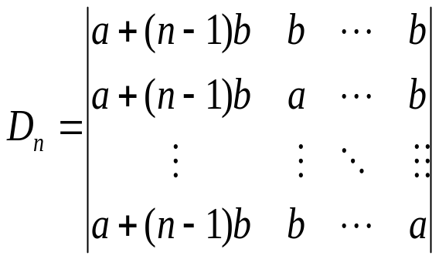
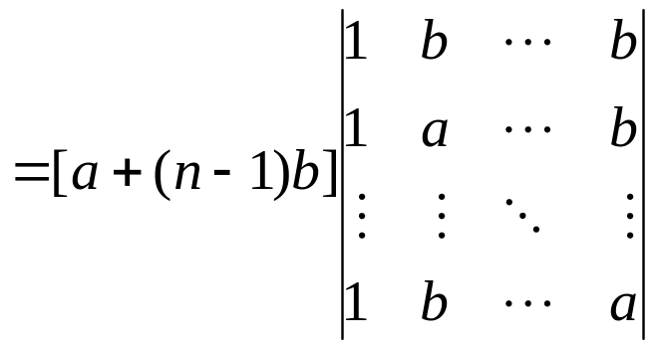
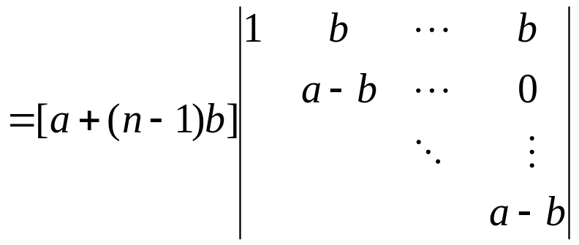

例5
计算n阶行列式
解
D_{n}的每行元素之和均为a+(n−1)b把各列加到第1列
提出公因子a+(n−1)b
将第1行乘(−1)加到其余各行，化为上三角行列式

Slide 7
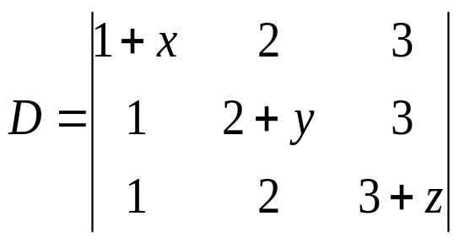
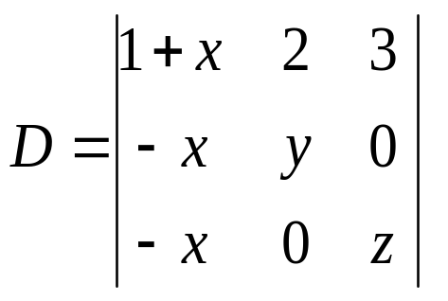
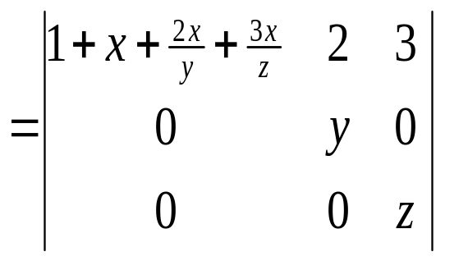
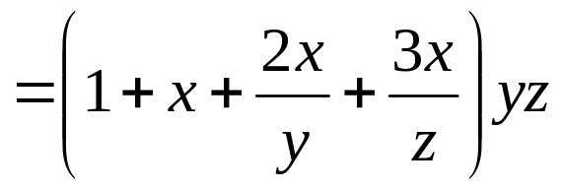

例6
设 x y z ≠ 0, 计算
第1行乘(−1) 加到第2, 3行
解法1
将第2列乘(x/y)，
第3列乘(x/z)
都加到第1列
上三角行列式

Slide 8
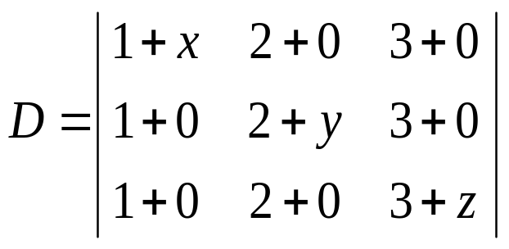
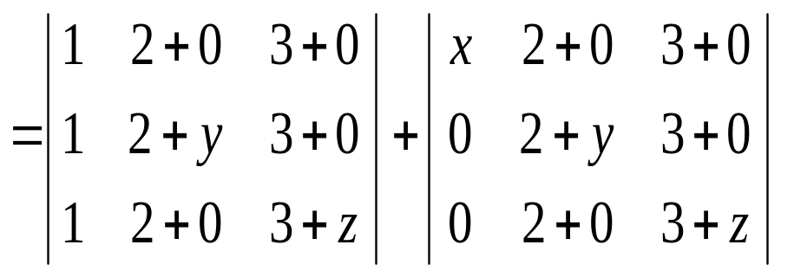
解法2
拆项法
将D表示成2³个行列式之和
（拆第1列）
拆第2，3列，除去有两列成比例而等于零的
1
0
0
x
2
0
x
0
3
x
0
0
=
1
y
0
+
0
2
0
+
0
y
3
+
0
y
0
1
0
z
0
2
z
0
0
3
0
0
z
得 D=yz+2xz+3xy+xyz

Slide 9
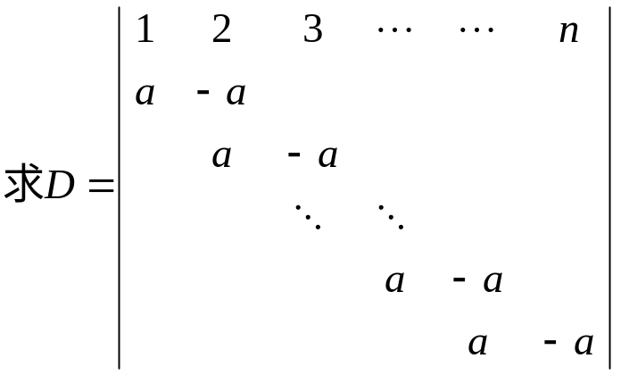
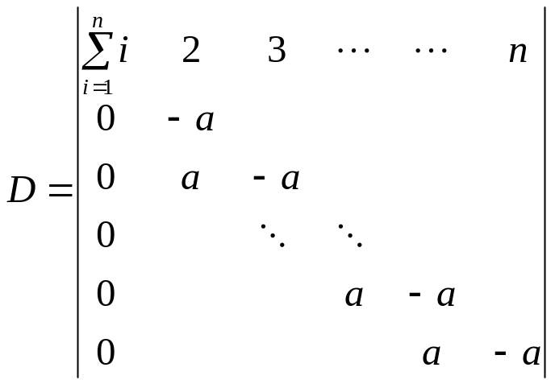

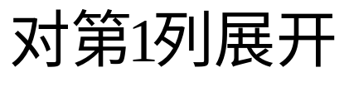
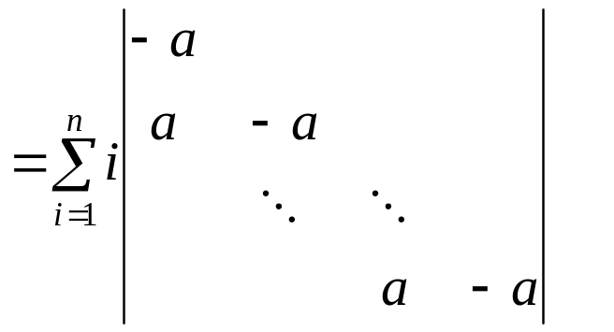
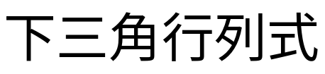
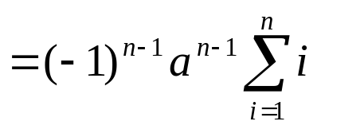
例7
解

Slide 10
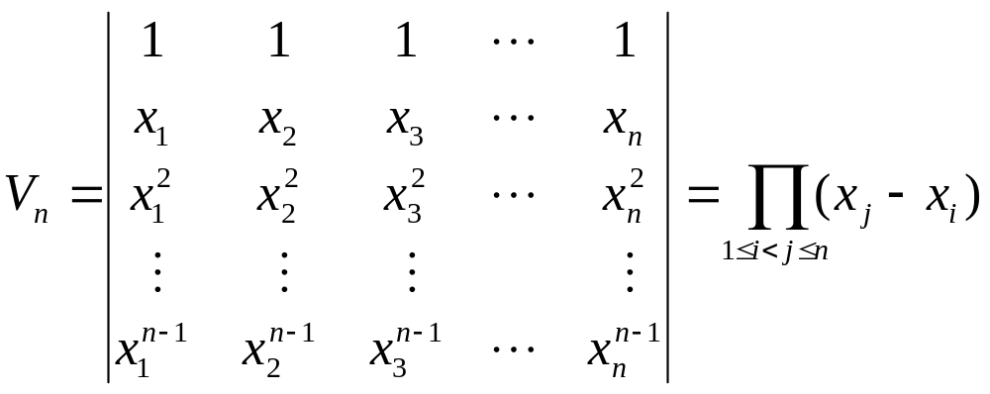
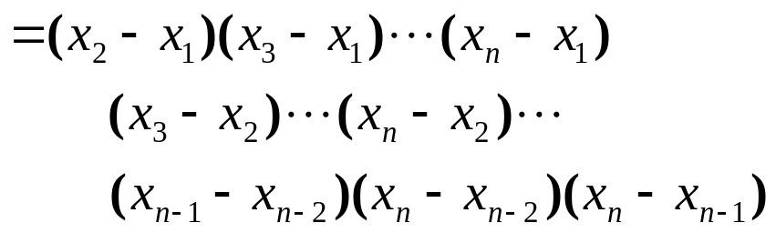
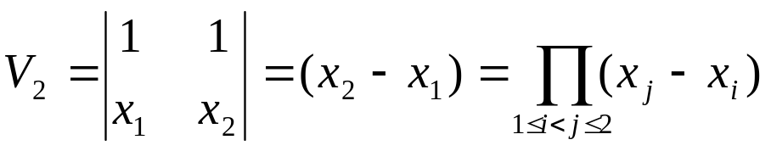
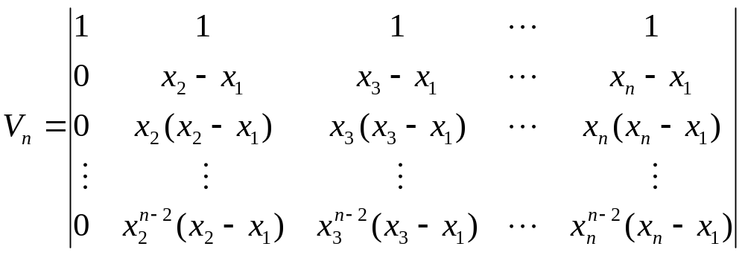
例8
证明n阶范德蒙(Vandermonde)行列式
(i≠j 时， x_{i}≠ x_{j})
证明
用数学归纳法. n=2成立
假设对n-1阶命题成立
从第n行起, 依次
将前一行乘(−x₁)
加到后一行
对第1列展开

Slide 11
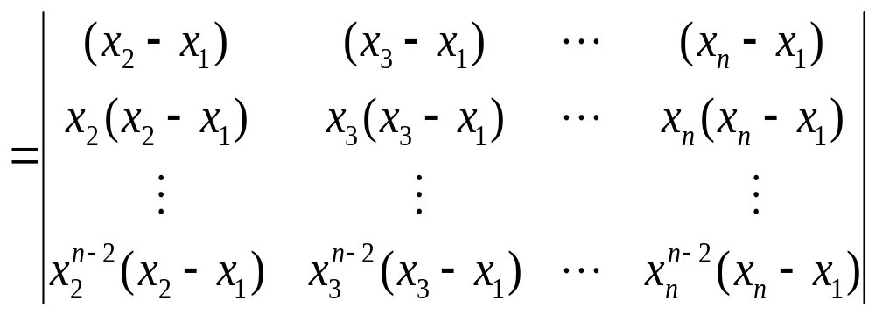
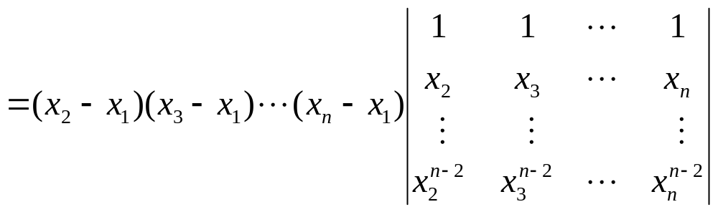

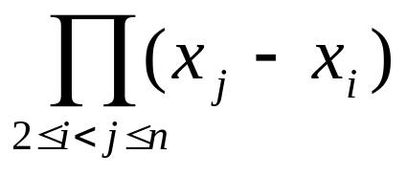
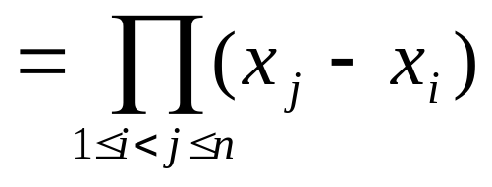
提出公因子
是x₂,☹,x_{n}的n−1阶
范德蒙行列式，由
归纳假设得

Slide 12
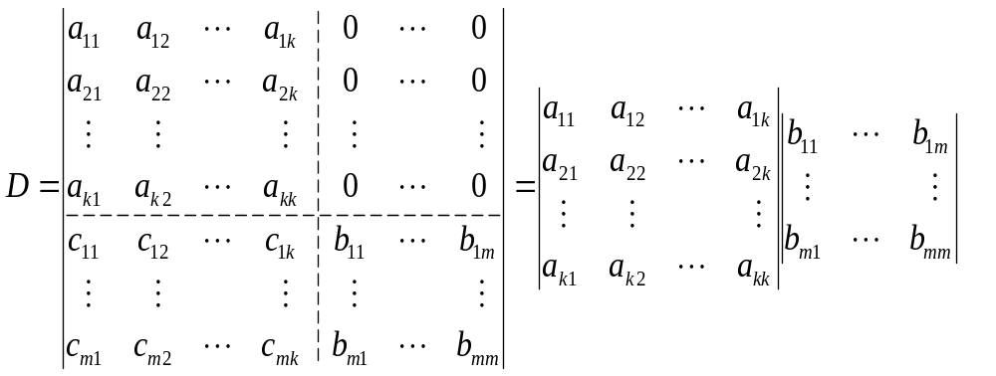
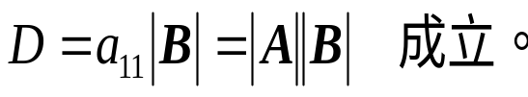
例9
证明：
A
A
B
C
B
k×k
m×m
证明
对 k 归纳。
k=1,对第1行展开
假设|A|为k−1阶时命题成立。
若|A| 为k阶,按第1行展开。

Slide 13
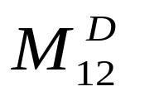
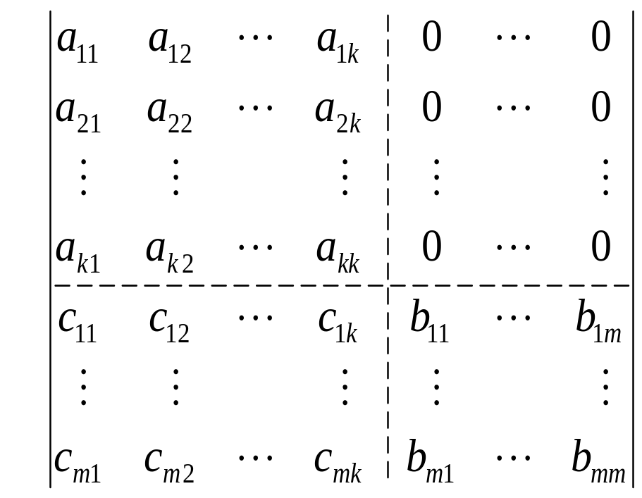
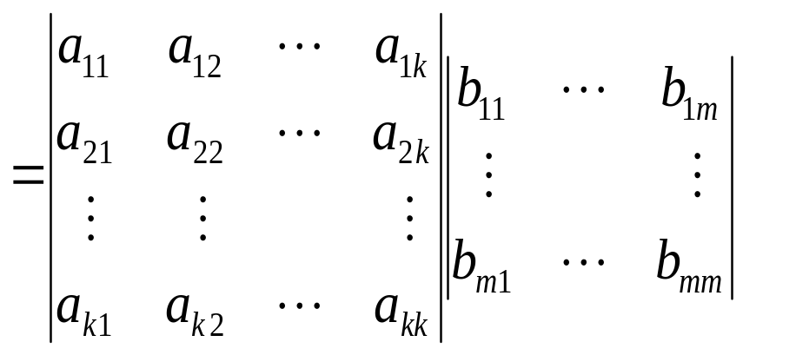
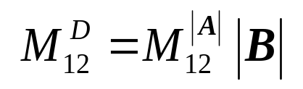
=

Slide 14
=
A
B
命题得证.

Slide 15
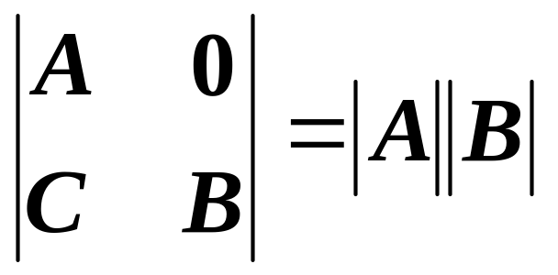


例9 可以简记为
将A和C所在的每一列依次与其前面的
m列逐列对换(共对换k×m次)。

Slide 16





例10
解
第1列乘(−1)分别
加到第 2, 3, 4列
再将第2列加到第4列
=
(
x
−
2
−
2
x
+
2
)(
12
+
x
−
7
)
=
−
x
(
x
+
5
)
=
0

Slide 17



Slide 18


Slide 19



Slide 20



例11 计算 n 阶三对角行列式
解 对 D_{n} 的第1行展开,再将
第2项中行列式对第1列展开
（递推公式）
记
Δ
=
D
−
kD
n
n
n
−
1
改写为：
D
−
kD
=
l
(
D
−
kD
)
Δ
=
l
Δ
n
n
−
1
n
−
1
n
−
2
n
n
−
1
⎧
k
+
l
=
a
其中
⎨
=
l
2
Δ
=
☹
=
l
n
−
2
Δ
⎩
kl
=
bc
n
−
2
2
反复利用递推公式
Δ
=
D
−
kD
=
l
n
−
2
Δ
=
l
n
n
n
n
−
1
2
D
=
kD
+
l
n
n
n
−
1

Slide 21

D
=
kD
+
l
n
反复利用递推公式
n
n
−
1
D_{n} = kD_{n−1} + l ^{n}
D_{n−1} = kD_{n−2} + l ^{n−1}
D_{n−2} = kD_{n−3} + l ^{n−2}
☹
D₂ = kD₁ + l ²
×1
×k
× k²
D₁ =a= l + k
k^{n-1} D₁ = k^{n−1}l + k ^{n}
☹
+)
× k^{n-2}
D_{n} =l ^{n} + k l ^{n−1} + k²l ^{n−2} + ☹ + k^{n−2}l ²+ k^{n−1}l + k ^{n}

Slide 22





1.3 克拉默(Cramer)法则
定理 设线性非齐次方程组
其系数行列式
≠0时，
方程组有唯一解
j = 1, 2,☹,n
其中

Slide 23










证明
其中 A_{kj} 是D中 a_{kj}
的代数余子式
(1)验证
满足方程组
i = 1, 2,☹,n
交换两个和号的顺序
=b_{i}
(i= 1, 2,☹,n)

Slide 24








(2)证明解唯一
设（c₁, c₂, …, c_{n}）是满足方程组的解
×A_{1j}
×A_{2j}
+)
×A_{nj}
⇒
推论
若齐次线性方程组
的系数行列式D≠0, 则 x₁=x₂ =…=x_{n}=0,
即解唯一
其逆否命题是：若方程组有非零，则D=0

Slide 25




例1 已知三次曲线 y= a₀+a₁x+a₂x²+a₃x³ 过4个点
P_{i}(x_{i},y_{i})(i=1,2,3,4）其中x₁, x₂, x₃, x₄ 互异，试求方程
的系数 a₀, a₁, a₂, a₃
解法1 将4个点的坐标分别代入三次曲线的方程,得到非齐次线性方程组
其中a₀, a₁, a₂,a₃ 为未知量；
方程组的系数行列式D 是
范德蒙行列式
由Cramer法则,有唯一解
(j=0,1,2,3)
其中 D_{j} 是以 y₁, y₂, y₃, y₄ 替代
D 中第 j 列元素所得的行列式

Slide 26



解法2 将三次曲线上的任意点(x, y)所满足的方程
写成 a₀ + a₁x + a₂x² + a₃x³ + a₄y = 0，它与
一起构成的关于a₀, a₁, a₂, a₃, a₄ 的齐次线性方程组
有非零解(因为a₄=−1)

Slide 27

例2 求4个平面
a_{i} x+b_{i} y +c_{i} z +d_{i}=0 (i=1, 2, 3, 4)
相交于一点(x₀, y₀, z₀ )的充分必要条件。
解 设4个平面相交于一点P₀(x₀, y₀, z₀)，则其中必有某3个平面相交于P₀点（如果任意3个平面都不相交于此点，则4 个平面不会交于此点）。不妨设前3个平面相交于P₀点，于是前3个平面方程构成的非齐次线性方程组有唯一解，从而

Slide 28

将4 个平面方程写成
其中t =1, i =1, 2, 3,4，于是4 个平面相交于P₀点就是4 个方程构成的x, y, z, t的齐次线性方程组有唯一的非零解(x₀, y₀, z₀, 1)，因此其系数行列式D=0。所以，D=0与D₃≠0是4 个平面相交于一点的必要条件。它也是充分条件，因为由D₃≠0可得前3 个平面相交于一点P₀，学习了第3章，由D=0可知P₀点是4个平面的唯一交点。

